Slide 1
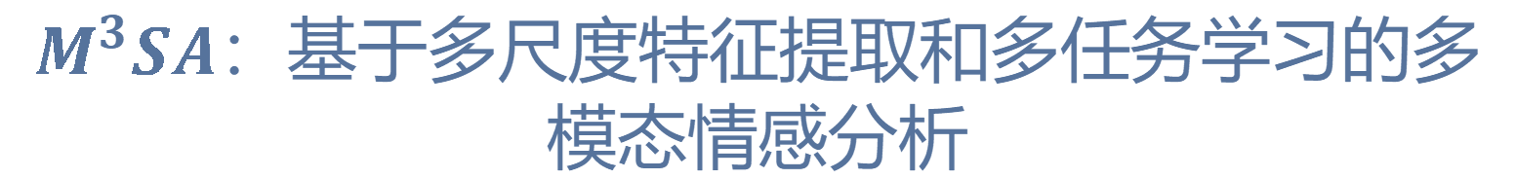
$M^{3}SA$：基于多尺度特征提取和多任务学习的多模态情感分析
汇报人：段瑞霞
汇报日期：2024.4.24

Slide 2
01.本文介绍
目录
02.模型及方法
CONTENT
03.实验结果
04.结论

Slide 3
PART ONE
本文介绍

Slide 4
一、本文介绍
1.先前的工作仅利用简单的特征提取网络为每个模态提取单个尺度的特征而没有考虑不同尺度的特征对情感分析的影响。所以针对这个问题本文提出了一个多尺度特征方法，该方法利用通道注意力来对不同隐藏层的输出进行建模。
2.以往的多模态情感分析工作采用了对等策略来融合各个模态。本文提出了一个基于关键模态的多模态特征融合策略并挖掘关键模态与其他模态之间的关系。
最后，使用多任务学习方法去训练提出的模型，确保模型能够学习到更好的特征表示。

Slide 5
02
PART TWO
模型及方法

Slide 6
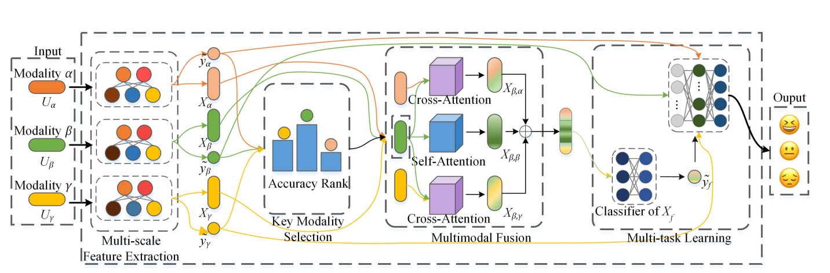
二、模型及方法
这一部分主要介绍模型的框架及论文所用到的方法，从论文中所展现的多尺度特征提取、关键模态的选取、多模态融合和多任务学习这四个方面进行详细介绍。

Slide 7
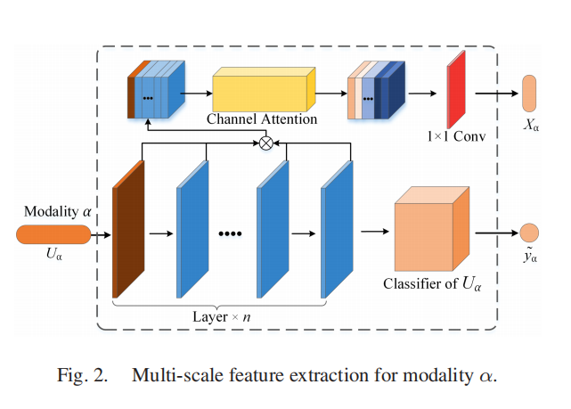
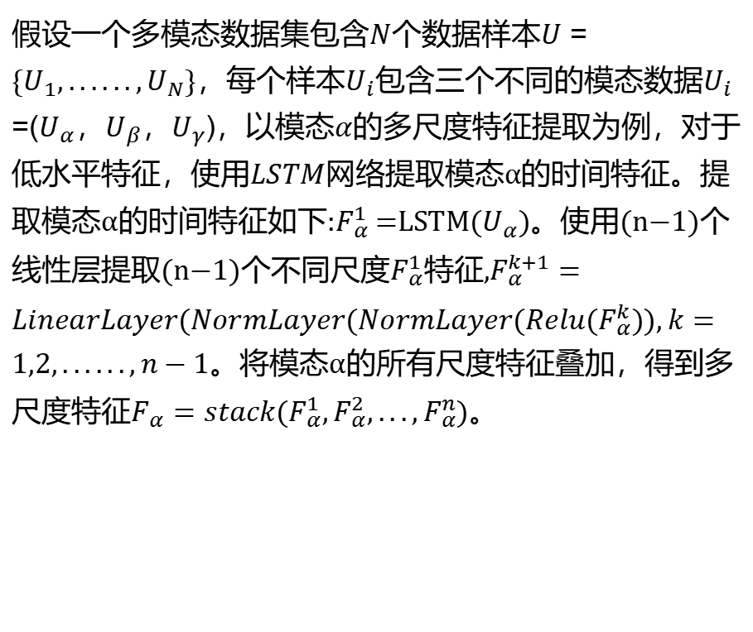
二、模型及方法
2.1多尺度特征提取
假设一个多模态数据集包含$N$个数据样本$U$ = $\{U_{1},......,U_{N}\}$，每个样本$U_{i}$包含三个不同的模态数据$U_{i}$ =($U_{α}$，$U_{β}$，$U_{γ}$)，以模态$α$的多尺度特征提取为例，对于低水平特征，使用$LSTM$网络提取模态α的时间特征。提取模态α的时间特征如下:$F_{α}^{1}$ =LSTM($U_{α}$)。使用(n−1)个线性层提取(n−1)个不同尺度$F_{α}^{1}$特征,$F_{α}^{k+1}=LinearLayer(NormLayer(NormLayer(Relu(F_{α}^{k})),k=1,2,......,n−1$。将模态α的所有尺度特征叠加，得到多尺度特征$F_{α}=stack(F_{α}^{1},F_{α}^{2},...,F_{α}^{n})。$

Slide 8
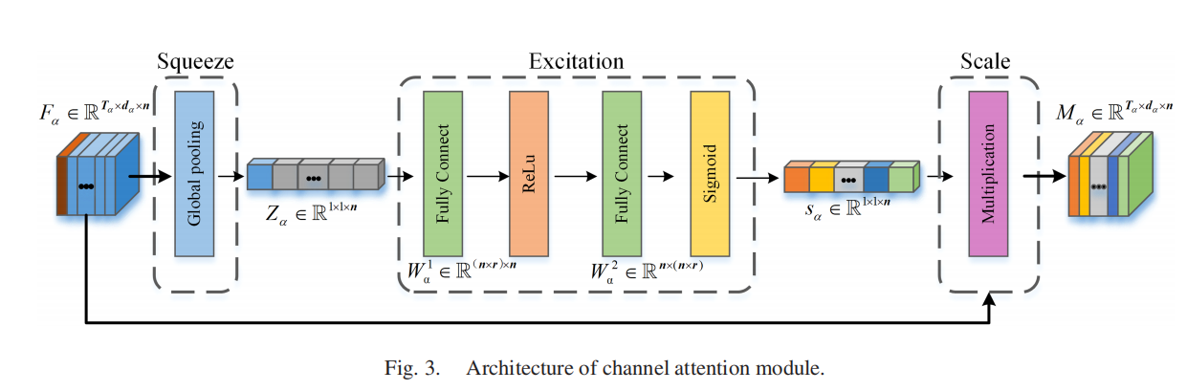

二、模型及方法
2.1多尺度特征提取
接着利用通道注意力来建模不同尺度的特征$F_{α}$对情感分析结果的影响程度，并调整每个特征的权重系数。首先是Sqneeze：进行一个全局平均池化，对不同尺度的特征进行压缩。接着是Excitation：两层全连接之间使用了一个激活函数，最后使用sigmoid,将元素限制到0，1之间。最后是Scale:将Excitation的结果作为权重乘到$F_{α}$上，得到${\tilde{m}}_{α}^{k}=\left\{{\tilde{m}}_{α}^{1},{\tilde{m}}_{α}^{2},...,{\tilde{m}}_{α}^{n}\right\}$,用1*1的卷积核对${\tilde{m}}_{α}^{k}$进行卷积操作，得到模态的高水平特征$X_{α}$

Slide 9
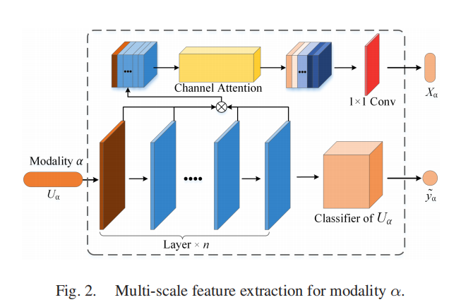
二、模型及方法
2.2关键模态选取
通过选择一个模态作为关键模态并采用非平衡融合策略来解决上述问题。首先，使用单模态数据进行情感分析。将最后一层线性层输出的特征输入到各自的情感分析分类器中，得到每个模态的情感分析结果，随后对单模态情感分析的准确率进行排序，选择准确率最高的情态作为关键情态。

Slide 10
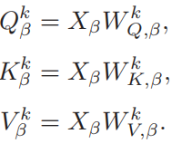
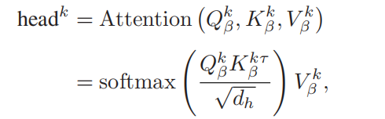
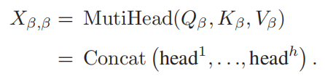
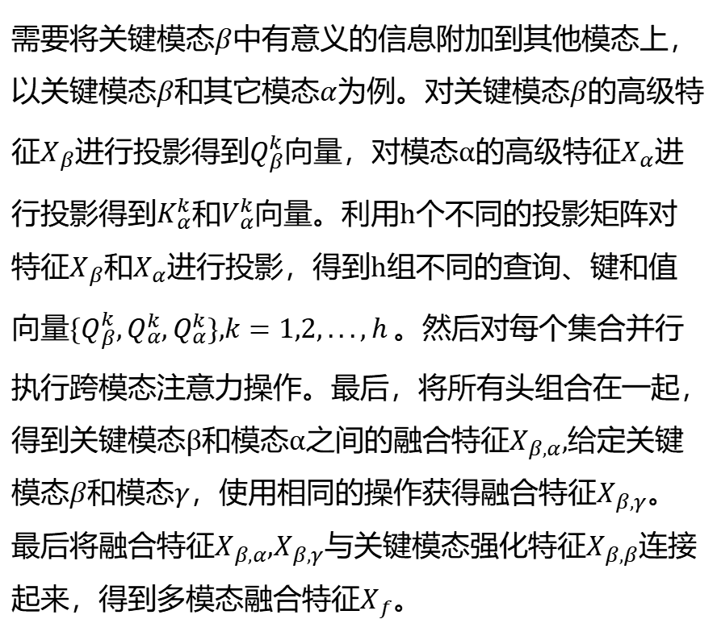

二、模型及方法
2.3基于关键模态的多模态融合
将高级特征$X_{β}$映射到h个不同的投影矩阵，得到h组不同的查询、键和值向量{$Q_{β}^{k},Q_{β}^{k},Q_{β}^{k}$},$k=1,2,...,h$ 。然后对每组查询向量、键向量和值向量并行执行自注意力操作，得到h个不同的头。最后，将所有这些头部连接在一起，得到增强特征$X_{β,β}。$
需要将关键模态$β$中有意义的信息附加到其他模态上，以关键模态$β$和其它模态$α$为例。对关键模态$β$的高级特征$X_{β}$进行投影得到$Q_{β}^{k}$向量，对模态α的高级特征$X_{α}$进行投影得到$K_{α}^{k}$和$V_{α}^{k}$向量。利用h个不同的投影矩阵对特征$X_{β}$和$X_{α}$进行投影，得到h组不同的查询、键和值向量{$Q_{β}^{k},Q_{α}^{k},Q_{α}^{k}$},$k=1,2,...,h$ 。然后对每个集合并行执行跨模态注意力操作。最后，将所有头组合在一起，得到关键模态β和模态α之间的融合特征$X_{β,α}$,给定关键模态$β$和模态$γ$，使用相同的操作获得融合特征$X_{β,γ}$。最后将融合特征$X_{β,α}$,$X_{β,γ}$与关键模态强化特征$X_{β,β}$连接起来，得到多模态融合特征$X_{f}。$

Slide 11
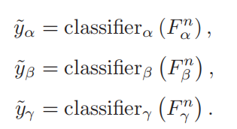


二、模型及方法
2.4多任务学习
在实验过程中，我们发现每个模态特征在高维特征空间中的分布非常相似，导致模型不能充分利用多模态数据之间的差异信息，从而降低了情感分析的精度。为$M^{3}SA$设置多个不同的子任务来解决问题，并通过对每个子任务的损失函数加权求和得到$M^{3}SA$的损失函数。$M^{3}SA$有四个情感分析子任务，分别是模态$α，β，γ$和多模态融合特征$X_{f}$的情感分析任务，每个子任务预测一个独立的情感分析结果。计算每个子任务的预测情感结果和真实情感结果之间的损失值，然后对它们的总和进行加权，得到模型$M^{3}SA$的损失值。
比较学习可以通过识别数据之间的差异来提取分数不完整的判别特征。在某些情况下没有单模态情感得分。例如，只有真实的情感得分$y_{f}$，没有每个模态的标签，如$y_{α}$， $y_{β}$和$y_{γ}$。在这种情况下，可以选择比较学习来进行多任务训练过程。

Slide 12
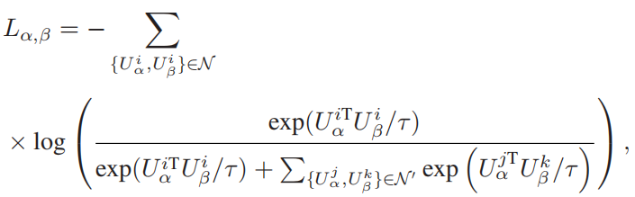
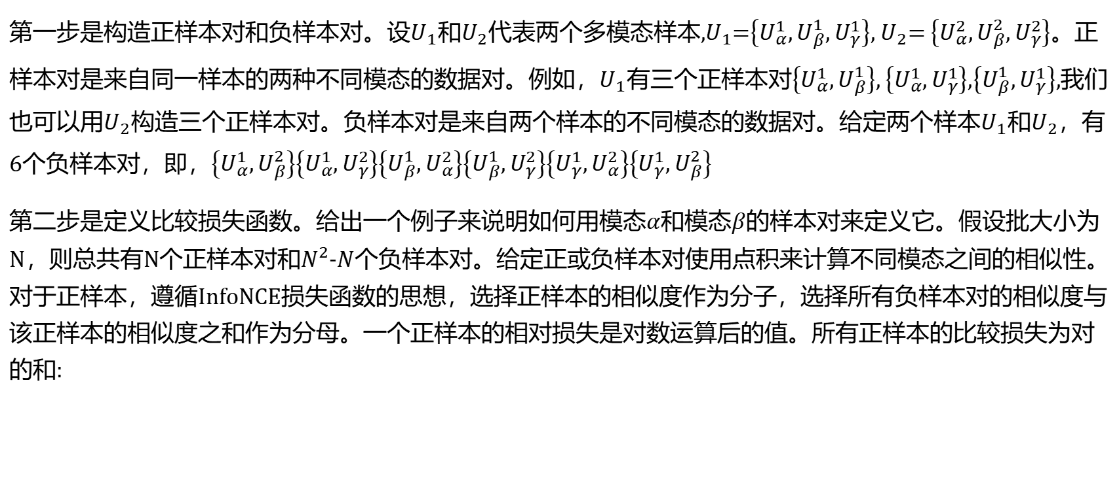
二、模型及方法
2.4多任务学习
第一步是构造正样本对和负样本对。设$U_{1}$和$U_{2}$代表两个多模态样本,$U_{1}$=$\left\{U_{α}^{1},U_{β}^{1},U_{γ}^{1}\right\},$ $U_{2}$= $\left\{U_{α}^{2},U_{β}^{2},U_{γ}^{2}\right\}$。正样本对是来自同一样本的两种不同模态的数据对。例如，$U_{1}$有三个正样本对$\left\{U_{α}^{1},U_{β}^{1}\right\},\left\{U_{α}^{1},U_{γ}^{1}\right\}$,$\left\{U_{β}^{1},U_{γ}^{1}\right\}$,我们也可以用$U_{2}$构造三个正样本对。负样本对是来自两个样本的不同模态的数据对。给定两个样本$U_{1}$和$U_{2}$，有6个负样本对，即，$\left\{U_{α}^{1}{,U}_{β}^{2}\right\}\left\{U_{α}^{1}{,U}_{γ}^{2}\right\}\left\{U_{β}^{1}{,U}_{α}^{2}\right\}\left\{U_{β}^{1}{,U}_{γ}^{2}\right\}\left\{U_{γ}^{1}{,U}_{α}^{2}\right\}\left\{U_{γ}^{1}{,U}_{β}^{2}\right\}$
第二步是定义比较损失函数。给出一个例子来说明如何用模态$α$和模态$β$的样本对来定义它。假设批大小为N，则总共有N个正样本对和$N^{2}$-$N$个负样本对。给定正或负样本对使用点积来计算不同模态之间的相似性。对于正样本，遵循InfoNCE损失函数的思想，选择正样本的相似度作为分子，选择所有负样本对的相似度与该正样本的相似度之和作为分母。一个正样本的相对损失是对数运算后的值。所有正样本的比较损失为对的和:

Slide 13


二、模型及方法
2.4多任务学习
也可以用类似的方法计算模态$α$和$γ$、模态$β$和$γ$的比较损失$L_{α,γ}$，$L_{β,γ}。$最后定义了多任务学习损失函数。它的描述如下：

Slide 14
03
PART THREE
实验结果

Slide 15
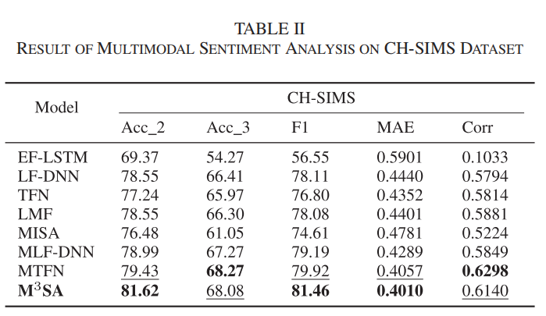
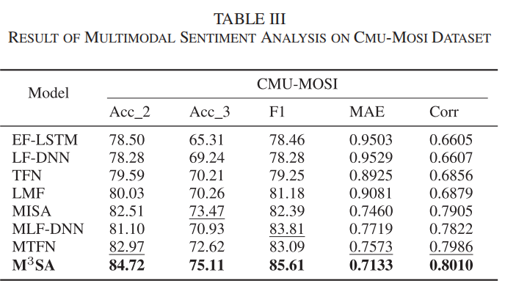
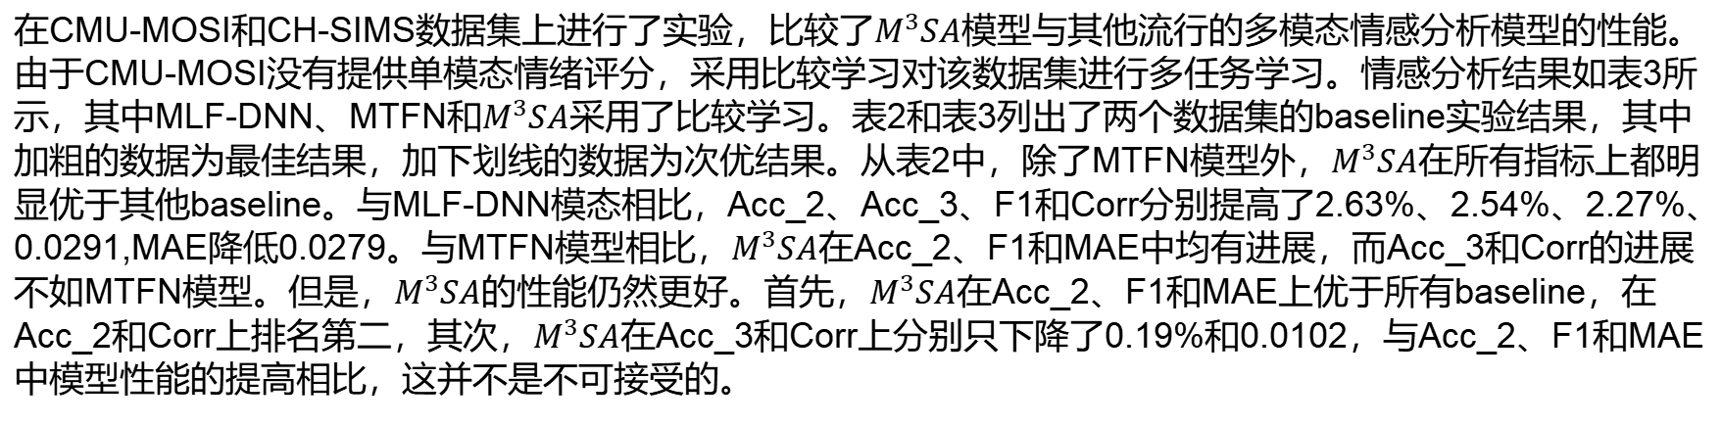
三、实验结果
在CMU-MOSI和CH-SIMS数据集上进行了实验，比较了$M^{3}SA$模型与其他流行的多模态情感分析模型的性能。由于CMU-MOSI没有提供单模态情绪评分，采用比较学习对该数据集进行多任务学习。情感分析结果如表3所示，其中MLF-DNN、MTFN和$M^{3}SA$采用了比较学习。表2和表3列出了两个数据集的baseline实验结果，其中加粗的数据为最佳结果，加下划线的数据为次优结果。从表2中，除了MTFN模型外，$M^{3}SA$在所有指标上都明显优于其他baseline。与MLF-DNN模态相比，Acc_2、Acc_3、F1和Corr分别提高了2.63%、2.54%、2.27%、0.0291,MAE降低0.0279。与MTFN模型相比，$M^{3}SA$在Acc_2、F1和MAE中均有进展，而Acc_3和Corr的进展不如MTFN模型。但是，$M^{3}SA$的性能仍然更好。首先，$M^{3}SA$在Acc_2、F1和MAE上优于所有baseline，在Acc_2和Corr上排名第二，其次，$M^{3}SA$在Acc_3和Corr上分别只下降了0.19%和0.0102，与Acc_2、F1和MAE中模型性能的提高相比，这并不是不可接受的。

Slide 16
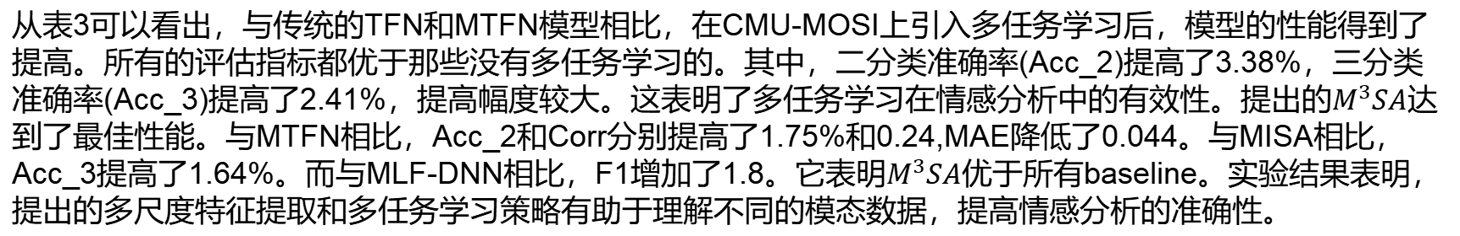
三、实验结果
从表3可以看出，与传统的TFN和MTFN模型相比，在CMU-MOSI上引入多任务学习后，模型的性能得到了提高。所有的评估指标都优于那些没有多任务学习的。其中，二分类准确率(Acc_2)提高了3.38%，三分类准确率(Acc_3)提高了2.41%，提高幅度较大。这表明了多任务学习在情感分析中的有效性。提出的$M^{3}SA$达到了最佳性能。与MTFN相比，Acc_2和Corr分别提高了1.75%和0.24,MAE降低了0.044。与MISA相比，Acc_3提高了1.64%。而与MLF-DNN相比，F1增加了1.8。它表明$M^{3}SA$优于所有baseline。实验结果表明，提出的多尺度特征提取和多任务学习策略有助于理解不同的模态数据，提高情感分析的准确性。

Slide 17
04
PART FOUR
结论

Slide 18
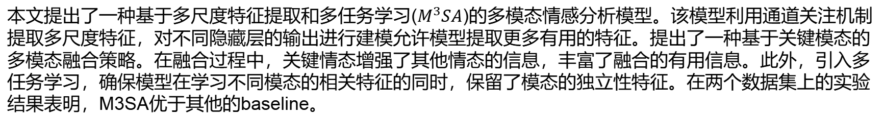
四、结论
本文提出了一种基于多尺度特征提取和多任务学习($M^{3}SA$)的多模态情感分析模型。该模型利用通道关注机制提取多尺度特征，对不同隐藏层的输出进行建模允许模型提取更多有用的特征。提出了一种基于关键模态的多模态融合策略。在融合过程中，关键情态增强了其他情态的信息，丰富了融合的有用信息。此外，引入多任务学习，确保模型在学习不同模态的相关特征的同时，保留了模态的独立性特征。在两个数据集上的实验结果表明，M3SA优于其他的baseline。

Slide 19
THANKS
谢谢观看，恳请批评指正

